Slide 1
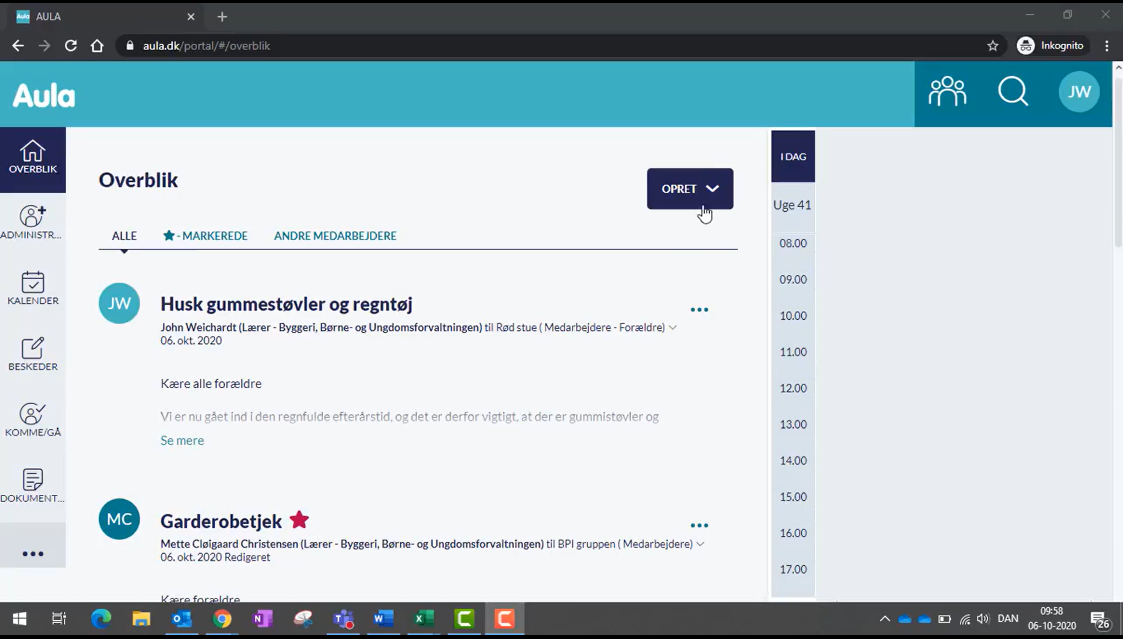

TILFØJ GRUPPE

Slide 2
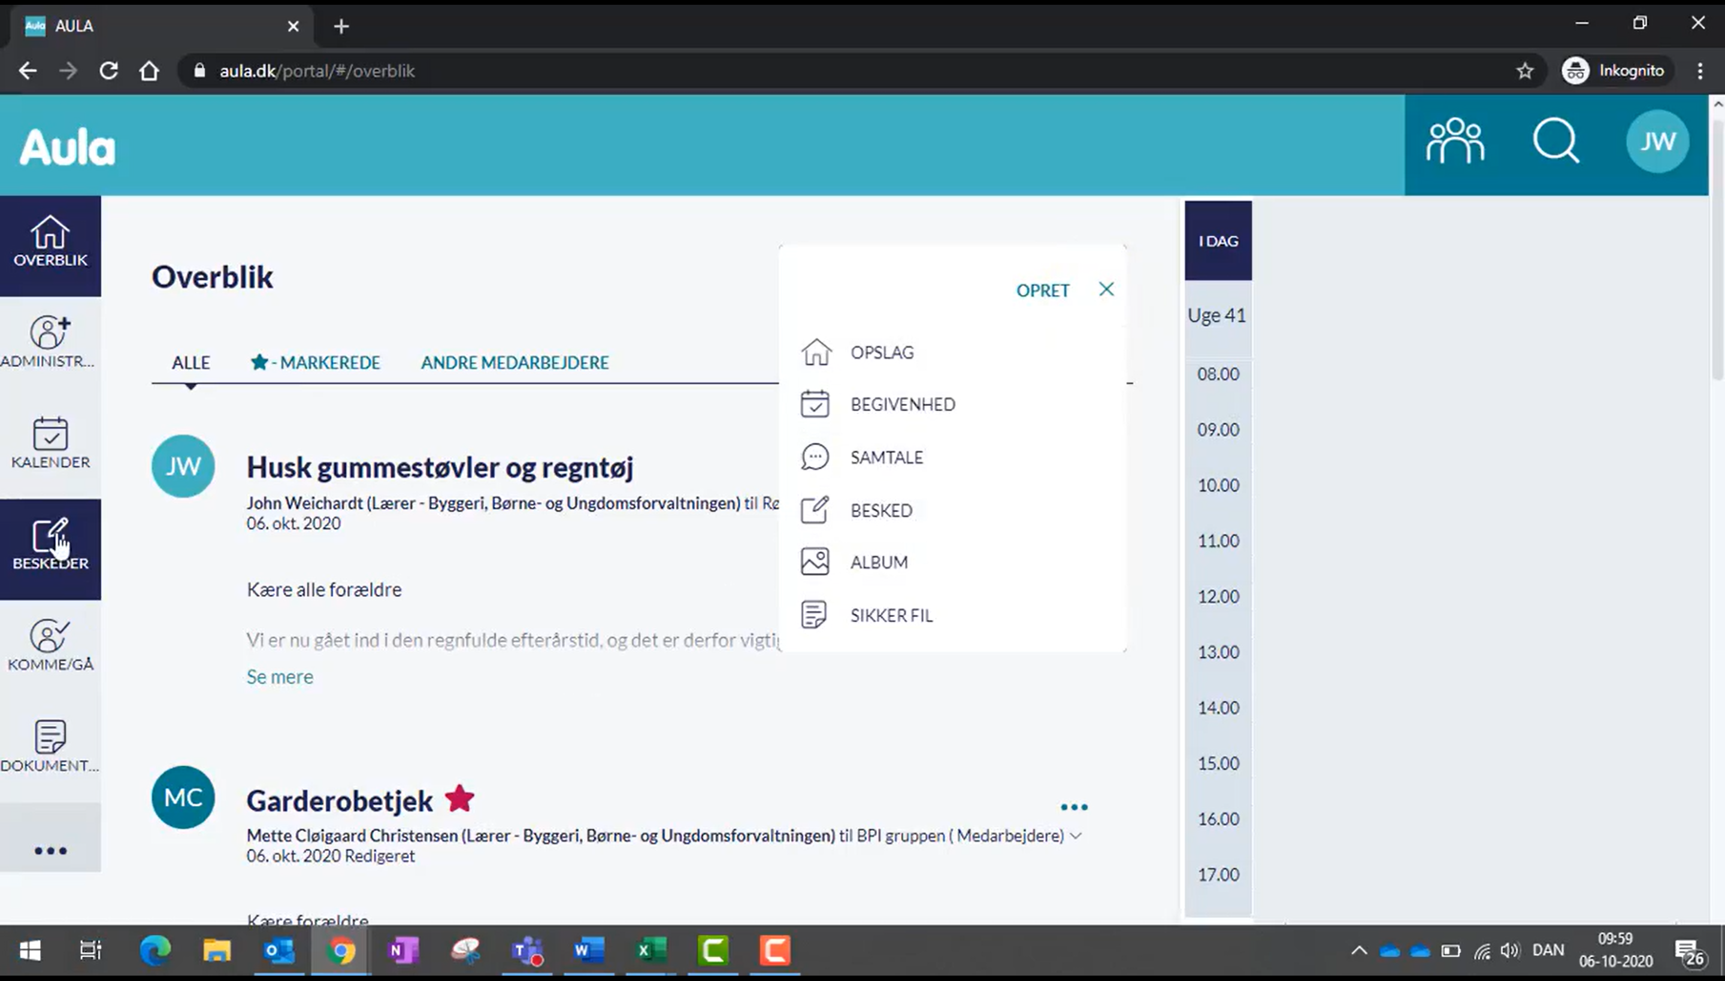
TILFØJ GRU

Slide 3
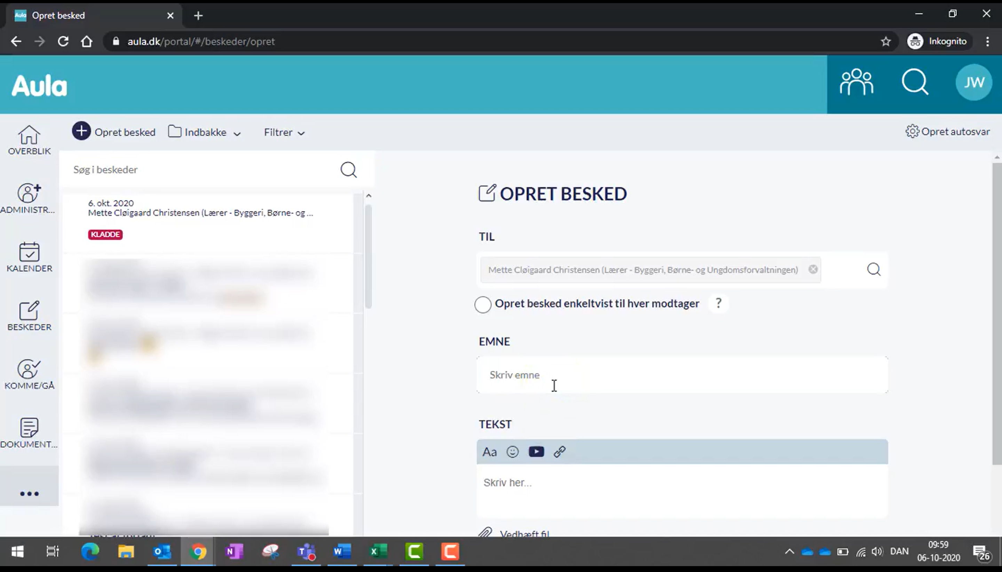


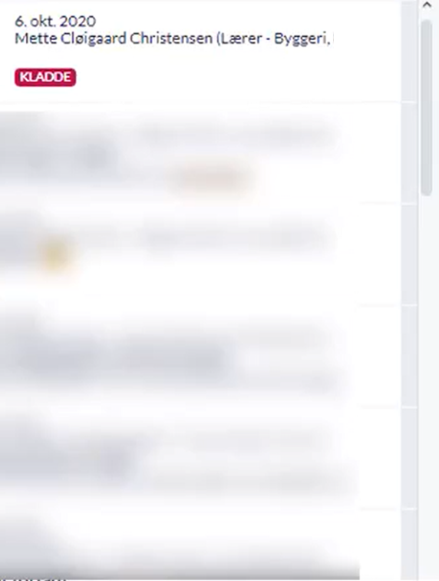

Hjælp
6
Indbakke
2
Elever
2
Forældre
1
Lærer
1
Ledelse
Andet
+

Slide 4

Hjælp
6
Indbakke
2
Elever
2
Forældre
1
Lærer
Elever
1
Elever
Ledelse
Forældre
Lærer
Andet
Ledelse
+
Andet

Slide 5
Scenarie 1
Tilføj og fjern et kategori

Slide 6
Hjælp
20
6
Indbakke
Indbakke
2
Elever
+
2
Forældre
1
Lærer
1
Ledelse
Andet
+

Slide 7
Hjælp
20
6
Indbakke
Indbakke
2
Elever
+
2
Forældre
1
Lærer
Elever
1
Elever
Ledelse
Forældre
Lærer
Andet
Ledelse
+
Andet

Slide 8
Hjælp
Indbakke
20
Elever
18
2
Forældre
+
Elever
Elever
Forældre
Lærer
Ledelse
Andet

Slide 9
Hjælp
Indbakke
20
2
Forældre
+
Elever
Elever
Forældre
Lærer
Ledelse
Andet

Slide 10
Hjælp
Indbakke
20
2
Forældre
+

Slide 11
Scenarie 2
Guidefunktionen

Slide 12
Scenarie 2
Guidefunktionen

Slide 13
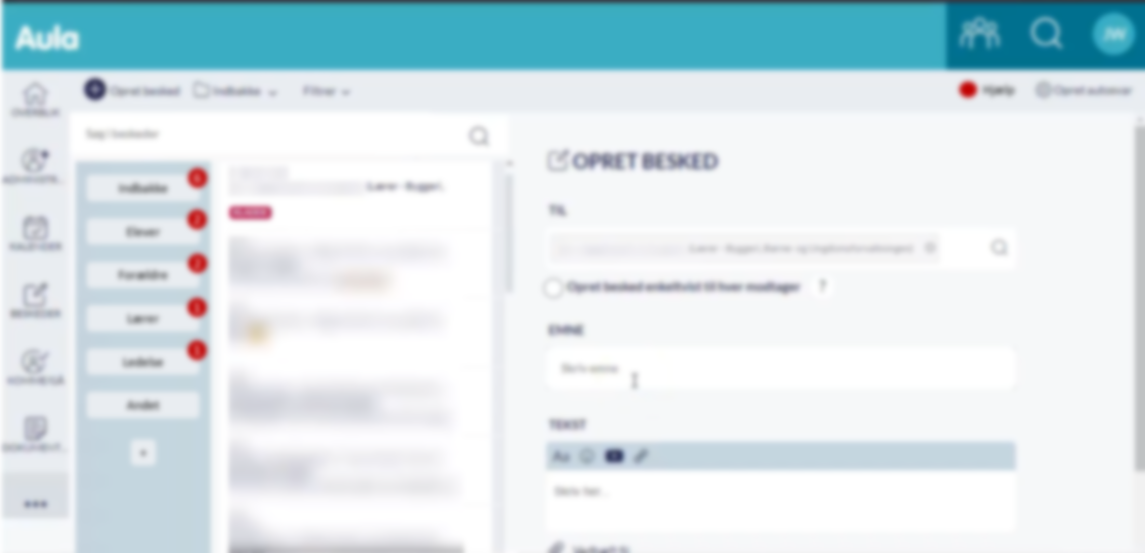
Guide
6
X
Indbakke
2
Elever
Sådan sender du en besked i Aula
8. oktober 2021
2
Forældre
1
Lærer
1
Sådan opretter du en ny indbakke
15. oktober 2022
Ledelse
Andet

Slide 14
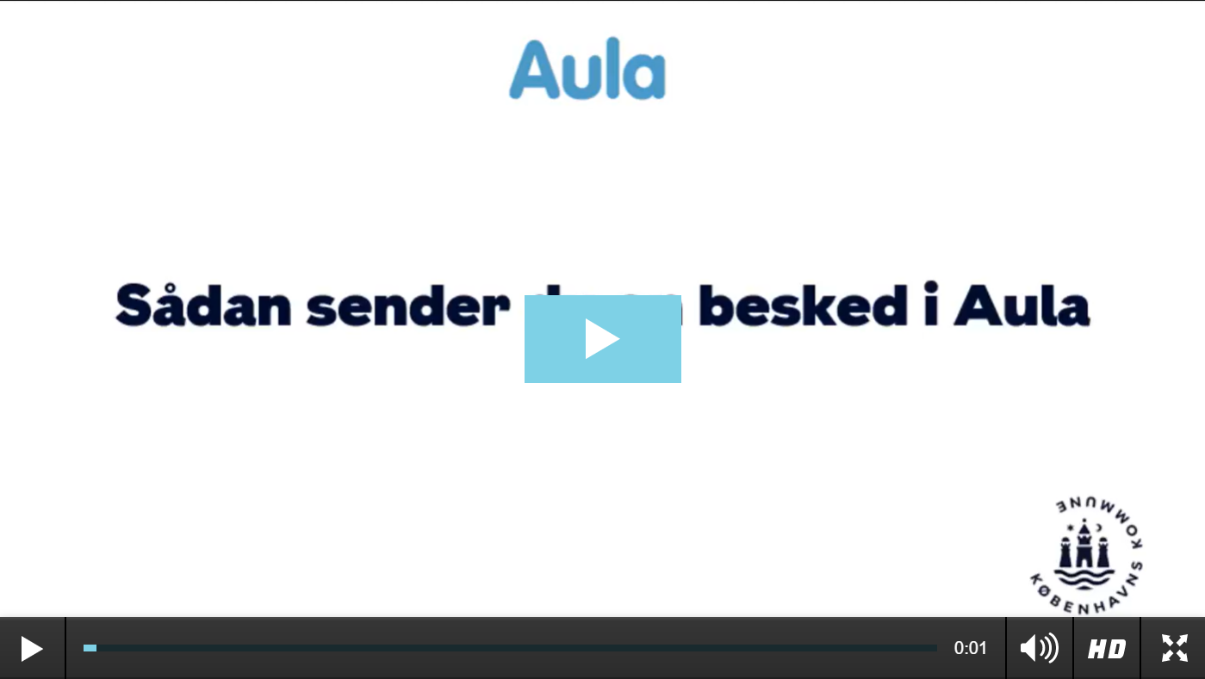
Guide
6
X
X
Indbakke
2
Elever
Sådan sender du en besked i Aula
8. oktober 2021
2
Forældre
1
Lærer
1
Sådan opretter du en ny indbakke
15. oktober 2022
Ledelse
Andet

Slide 15
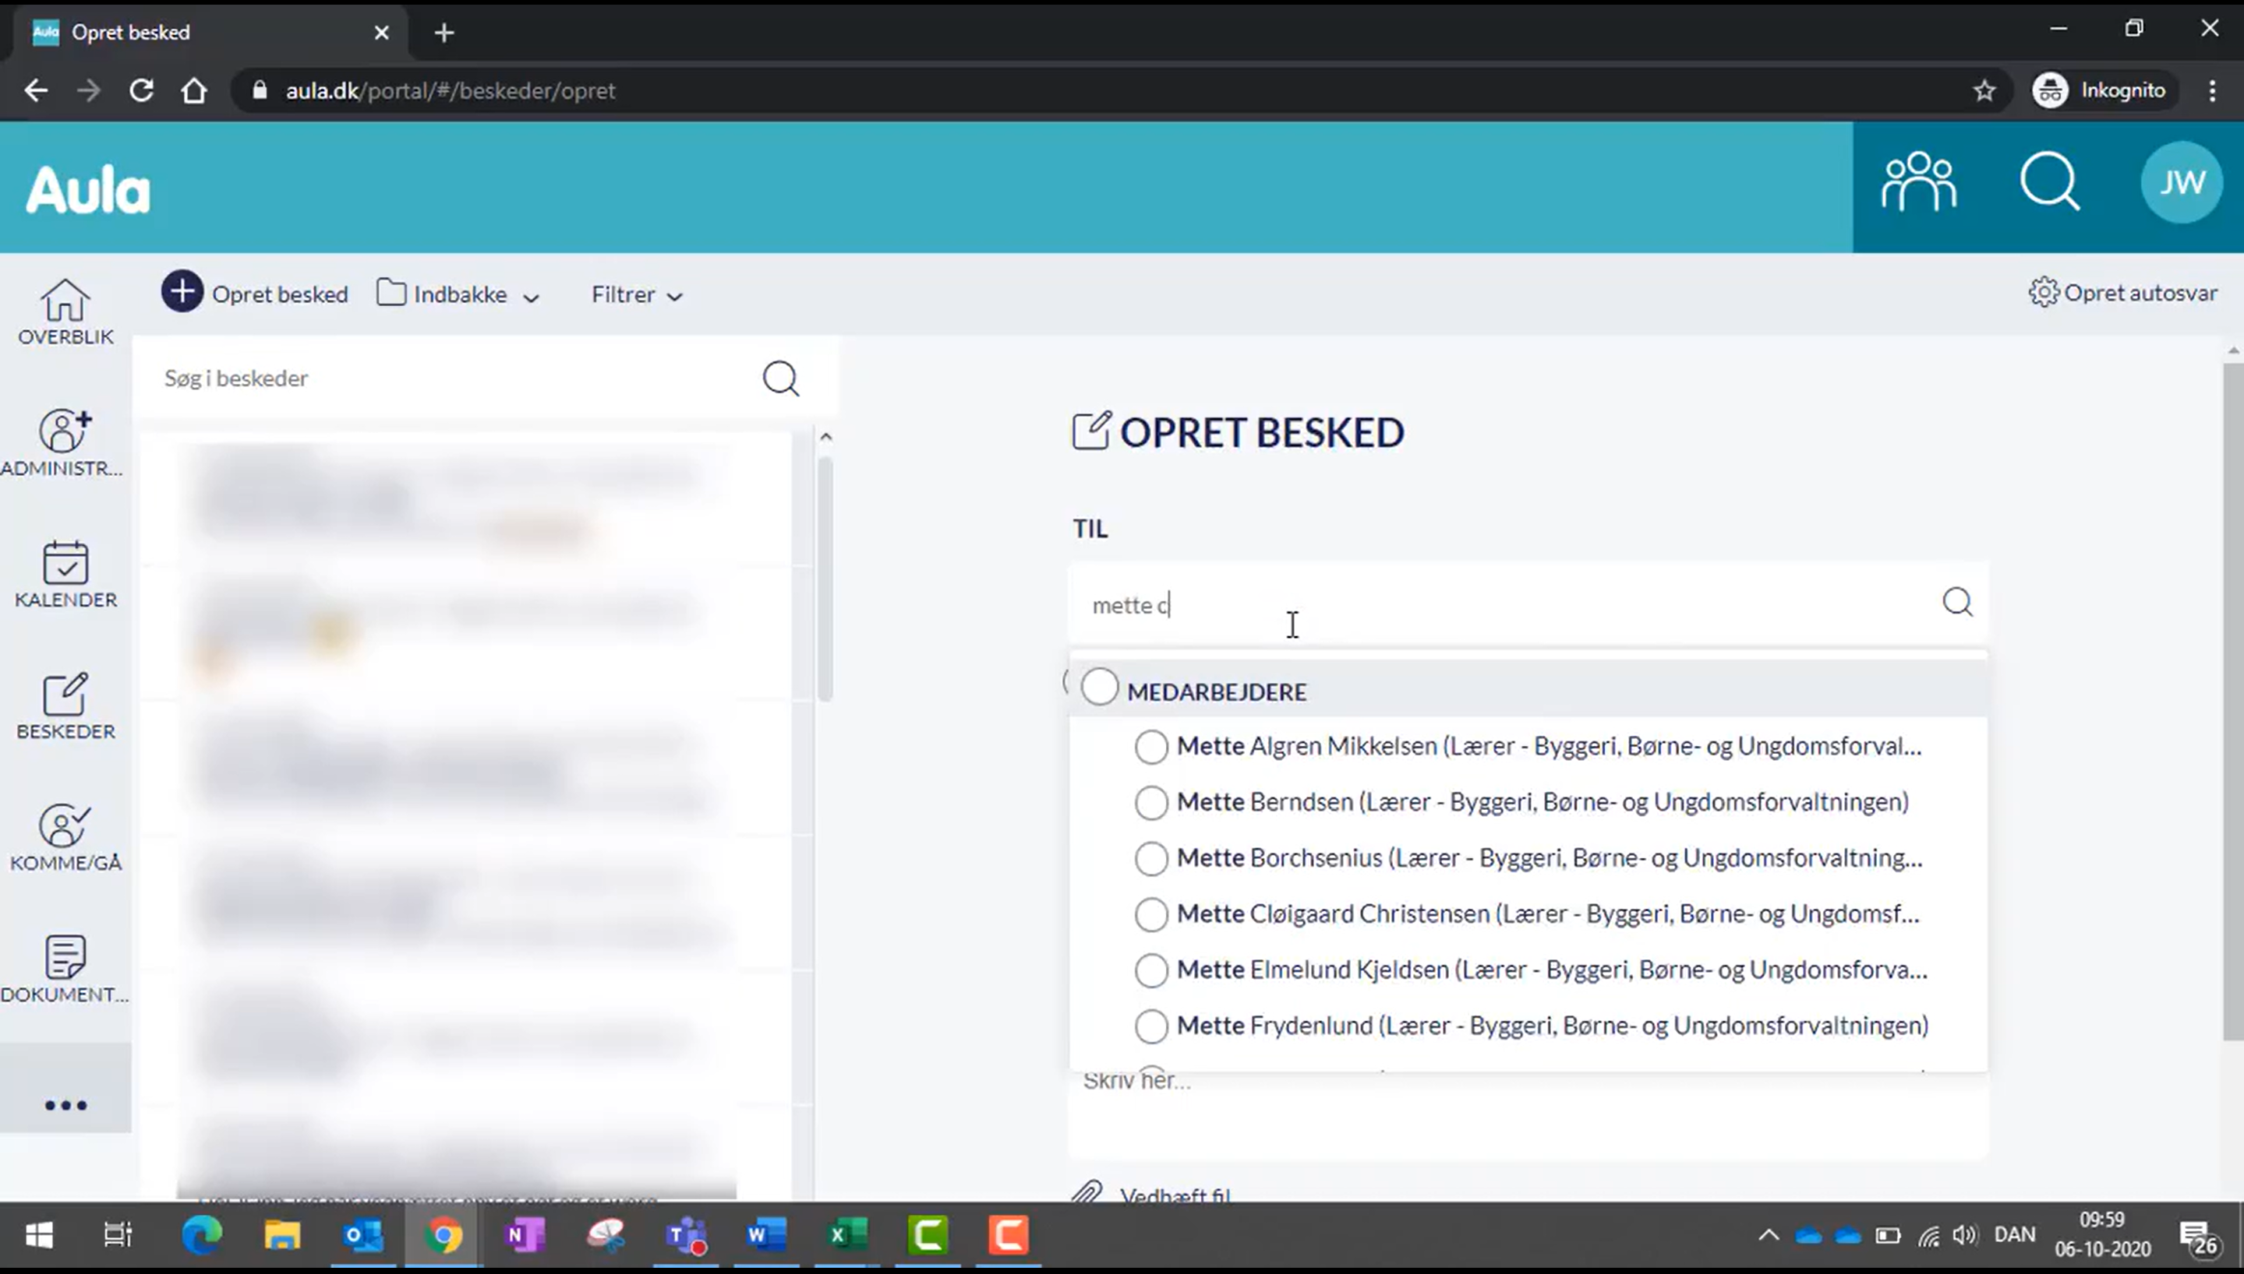


Hjælp
6
Indbakke
2
Elever
piger|
2
Forældre
1
Lærer
Pigerne (1A)
1
Pigerne (1B)
Ledelse
Pigerne (2A)
Andet
Pigerne (2B)
Pigerne (3A)
+
Pigerne (3B)

Slide 16
Hjælp
6
Indbakke
2
Elever
5|
2
Forældre
1
Lærer
Alle eleverne (5A)
1
Drengene (5A)
Ledelse
Forældrene (5A)
Andet
Pigerne (5A)
Alle (5B)
+
Drengene (5B)

Slide 19
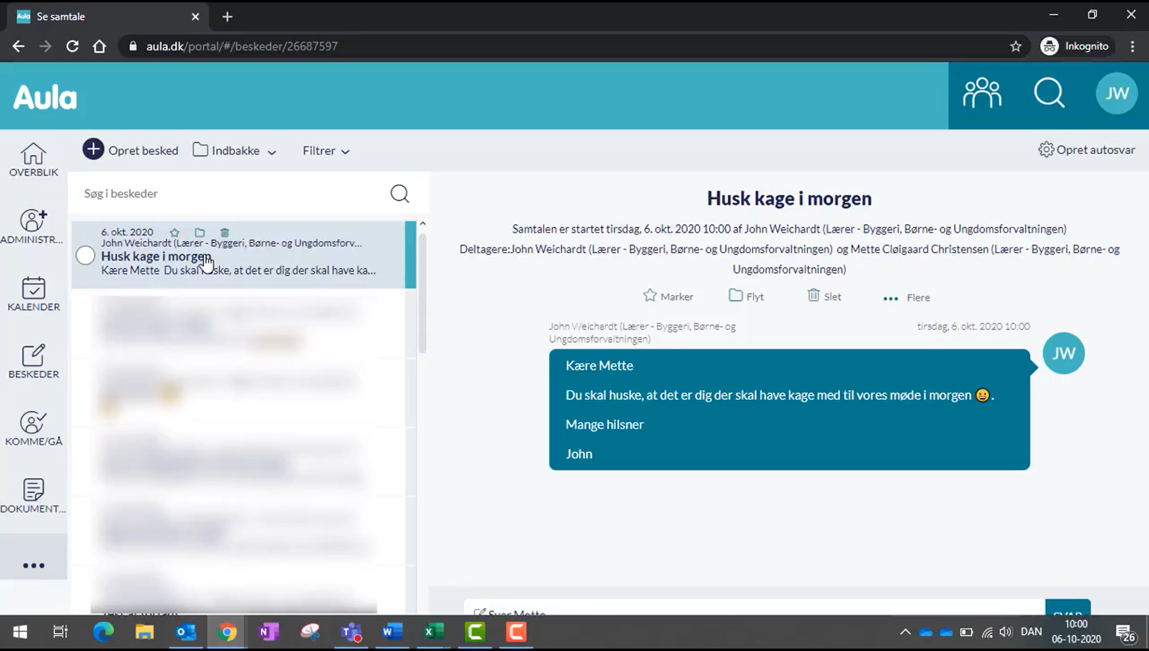

Slide 20
X
Sådan sender du en besked i Aula
8. oktober 2021
20
Sådan opretter du en ny indbakke
15. oktober 2022
Indbakke
+
Elever
Elever
Forældre
Lærer
Elever
Elever
Ledelse
Forældre
Andet
Lærer
Ledelse
Andet

